Slide 1
CHORVATSKO A SRBSKO
exportní příležitosti pro české firmy
05. 11. 2019 jAN DUBEC

Slide 2
Egap v roce 2018
pojištěný vývoz za 36 mld. Kč
celkem uzavřeno 203 PS do 37 zemí
104 PS uskutečněno v kategorii MSP
nejpoptávanější produkt – pojištění pohledávek
hlavní podíl na celkovém pojištěném objemu produkt – pojištění zahraničních investic
vymožené pohledávky – 1,65 mld. Kč

Slide 3
Egap v roce 2018
poptávané sektory:
strojní zařízení
potravinářské produkty
zemědělská technika
zrychlený proces zpracování poptávek po pojištění
zrušení podmínky 50% českého podílů u MSP

Slide 4
Teritoriální rozdělení v roce 2018
Celkem 35,8 mld. Kč

Slide 5
Objem pojištěného vývozu v letech 2007 - 2018

Slide 6
Doplňujeme komerční pojišťovny
Pojistí
EGAP
Středně- a dlouhodobé úvěry (> 2 roky)
Pojistí komerční pojišťovny
Atradius, Coface, Credendo, Euler-Hermes
Krátkodobé
úvěry (< 2 roky)
Tržně pojistitelné země
Tržně nepojistitelné (rizikové) země

Slide 7
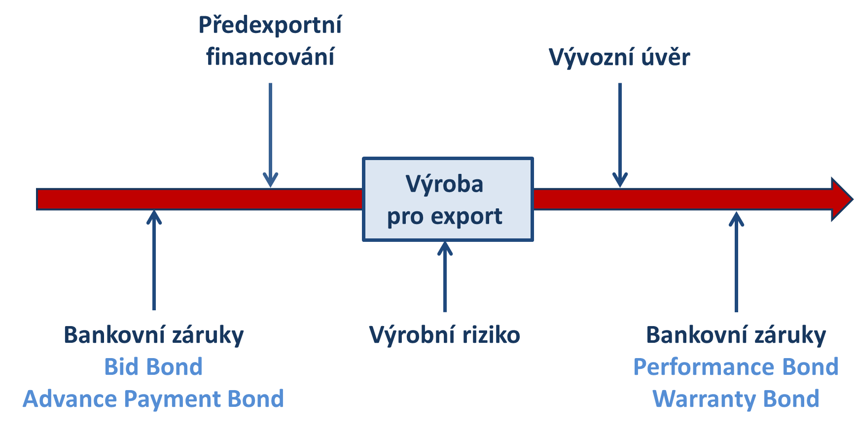
Produktová nabídka ošetřuje vaše rizika

Slide 8
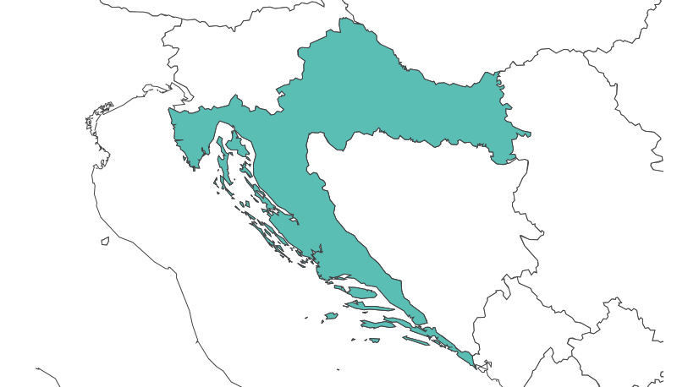
Chorvatsko a EGAP
objem pojištěných vývozů za posledních 10 let – 456 mil. CZK, 8 pojistných smluv, poslední v roce 2016
dle OECD kat. rizik – 4
dle EGAP barometr rizik – C
volný pojistný limit – z důvodu nulové
poptávky není stanoven
realizované obchodní případy
pneumatiky
barvy

Slide 9
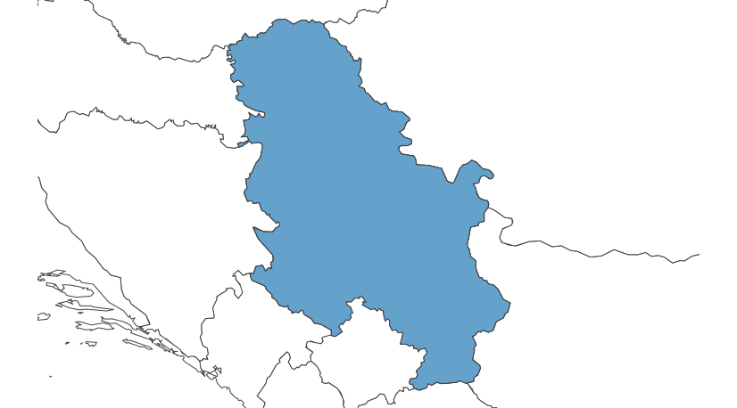
Srbsko a EGAP
objem pojištěných vývozů za posledních 10 let – 9,38 mld. CZK, 21 pojistných smluv, poslední v roce 2019
dle OECD kat. rizik – 5
dle EGAP barometr rizik – D
volný pojistný limit – 3,4 mld. CZK
realizované obchodní případy
autobusy
zemědělská technika
pneumatiky

Slide 10
KLIKNI PRO EXPORT

Slide 11
KLIKNI PRO EXPORT
nová služba zkrátí Vaši cestu do světa
klientský portál pro exportéry
méně administrativy
prověření bonity kupujícího
zajištění platebních rizik v zahraničí
snadnější financování pro Vaši firmu

Slide 12
Ing. JAN DUBEC
ředitel odboru akvizic a pojištění dodavatelských úvěrů
dubec@egap.cz

